Slide 1
Elektronlarning radiatsion tormozlanishi.Tormozlanish nurlanishi.Bete-Gaytler formulasi.Radiatsion uzunlik.Kritik energiya
Tayyorladi:X.Taniqulova
Qabul qildi:X.Xoshimjonov

Slide 2
Reja:
1.Elektronlarning radiatsion tormozlanishi.
2.Tormozlanish nurlanishi.
3.Bete-Gaytler formulasi.
4.Radiatsion uzunlik.
5.Kritik energiya

Slide 3
Radiatsion tormozlanish— bu tez harakatlanayotgan zaryadlangan zarracha (ko‘pincha elektron) atom yadrosining elektr maydonida sekinlashishi yoki og‘ishi natijasida elektromagnit nurlanish (foton) chiqarish jarayonidir. Tormozlanish nurlanishi. Zaryadlangan zarra yadro va atom elektronlari maydonida tormozlanganda chiqaradigan elektromagnit nurlanish tormozlanish nurlanishi (TN) deb ataladi.Tormozlanish nurlanishi keng energiya diapazoniga ega — bir necha kiloelektronvolt (keV) dan yuzlab gigaelektronvolt (GeV) gacha bo’ladi.

Slide 4
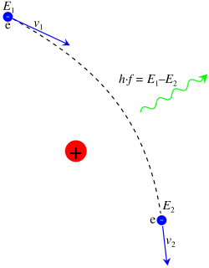
Yuqori energiyali elektron atom yadrosining elektr maydonida og‘dirilganda hosil bo‘ladigan radiatsion tormozlanish nurlanishi. Yuqori energiyali elektron katta tezlik bilan harakatlanadi.
U atom yadrosiga yaqinlashganda, yadrodagi musbat zaryad ta’sirida uning yo‘nalishi o‘zgaradi.Bu og‘dirilish — aslida tezlanish (yo‘nalish o‘zgarishi ham tezlanish hisoblanadi). Natijada elektron o‘z energiyasining bir qismini yo‘qotadi.
Shu energiya foton (yorug‘lik nuri) ko‘rinishida chiqadi.

Slide 5
Bethe–Heitler formulasi — elektronning atom bilan sochilish jarayonida, ya’ni elektron atom bilan o‘zaro ta’sirlashganda yorug‘lik kvanti (foton) chiqarilishi bilan bog‘liq jarayonning effektiv kesim yuzasini hisoblash uchun ishlatiladigan formuladir. Uni 1934-yilda Hans Bethe va Walter Heitler kashf etgan.

Slide 6
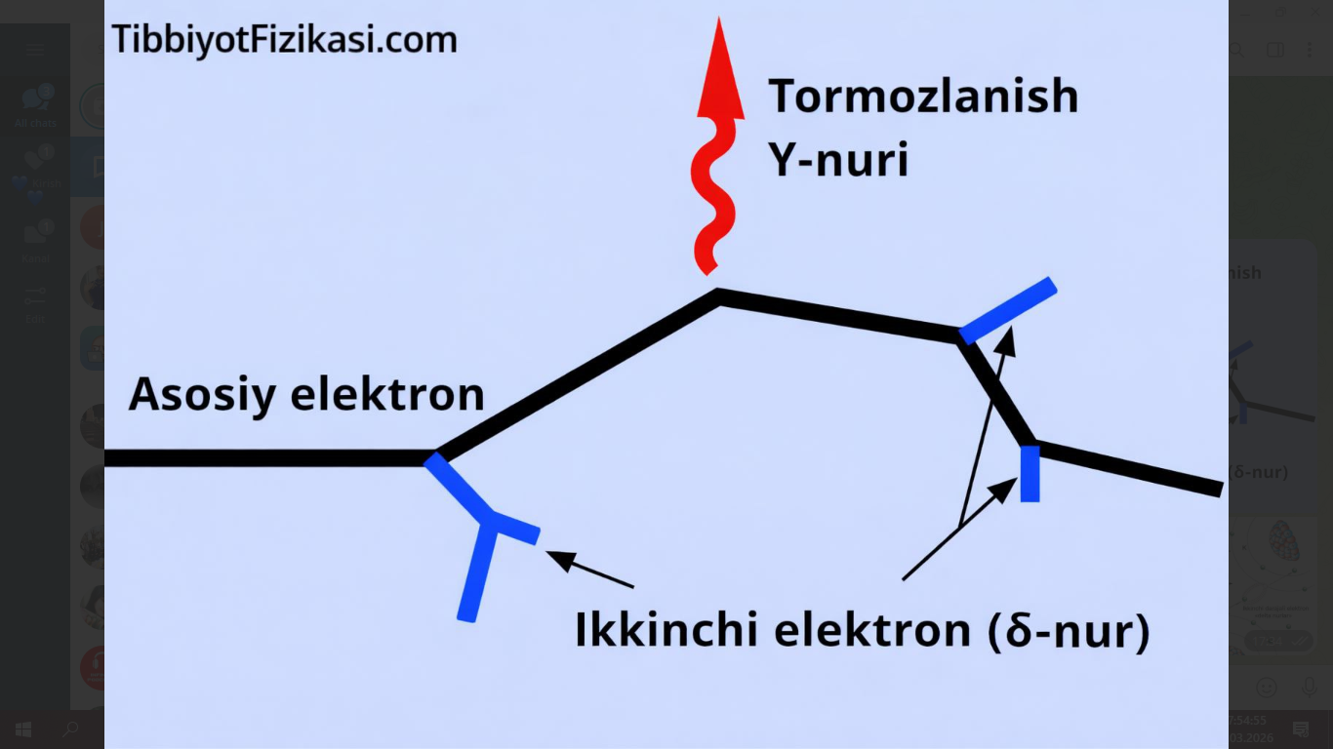
“Birlamchi elektron modda ichidan o‘tayotganda, u ikkilamchi elektronlar (δ-nurlar) va tormozlanish rentgen nurlarini hosil qilish orqali energiyasini yo‘qotadi.”

Slide 7
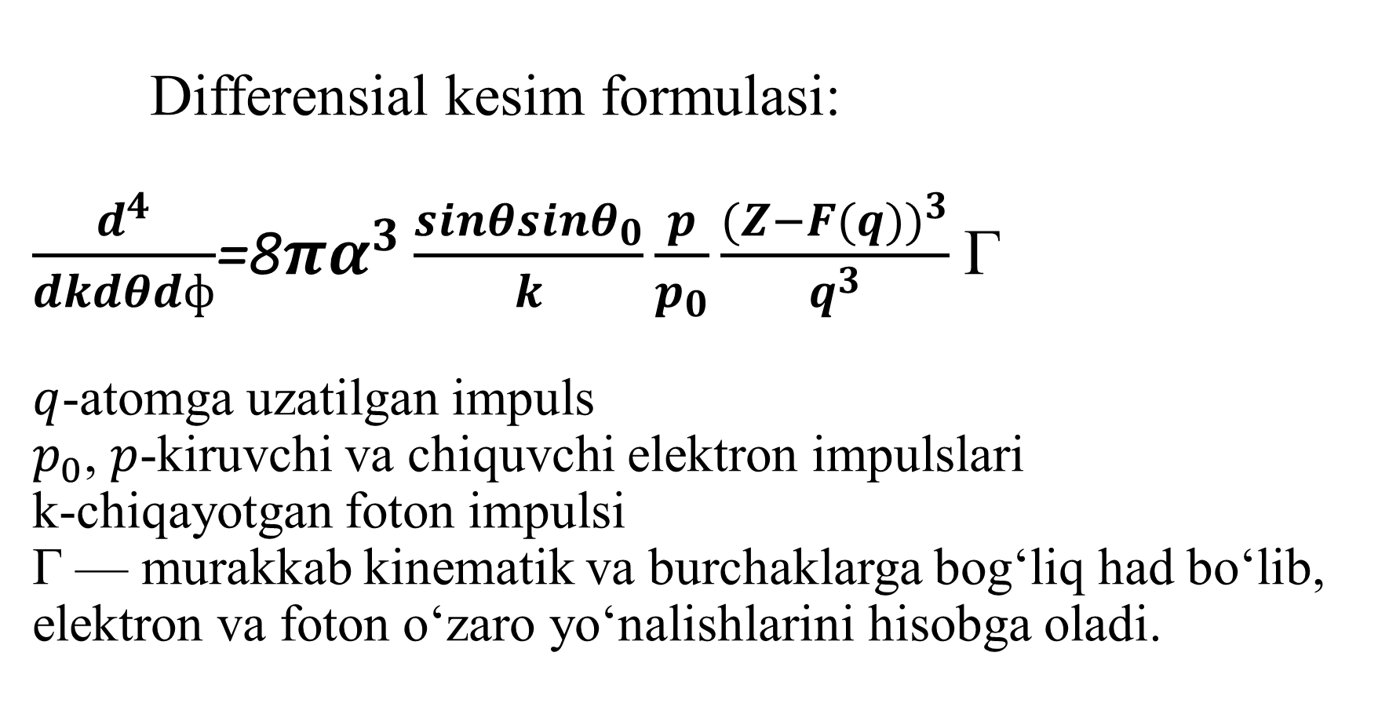
Differensial kesim formulasi:
$\frac{d^{4}}{dkdθdф}$=8$πα^{3}\frac{sinθsinθ_{0}}{k}\frac{p}{p_{0}}\frac{(Z−F(q))^{3}}{q^{3}}$ Γ
$q$-atomga uzatilgan impuls
$p_{0}$, $p$-kiruvchi va chiquvchi elektron impulslari k-chiqayotgan foton impulsi
Γ — murakkab kinematik va burchaklarga bog‘liq had bo‘lib, elektron va foton o‘zaro yo‘nalishlarini hisobga oladi.

Slide 8
Tez harakatlanayotgan elektron , atom yadrosining kuchli elektr maydoniga kiradi.Elektron bu maydonda tezlanadi yoki og‘adi.Natijada u foton chiqaradi. Bu jarayon tormozlanish nurlanishi deyiladi.
Bethe–Heitler formulasi aynan shu jarayonning ehtimolini ,energiya va burchakka bog‘liqligini , kesim yuzasini hisoblaydi.

Slide 9
Bethe — Bloch formulasi — zaryadlangan zarrachalarning modda ichidan o‘tganda energiyani ionizatsiya hisobiga yo‘qotishini tavsiflovchi formuladir. Uni Felix Bloch va Hans Bethe ishlab chiqqan.

Slide 10
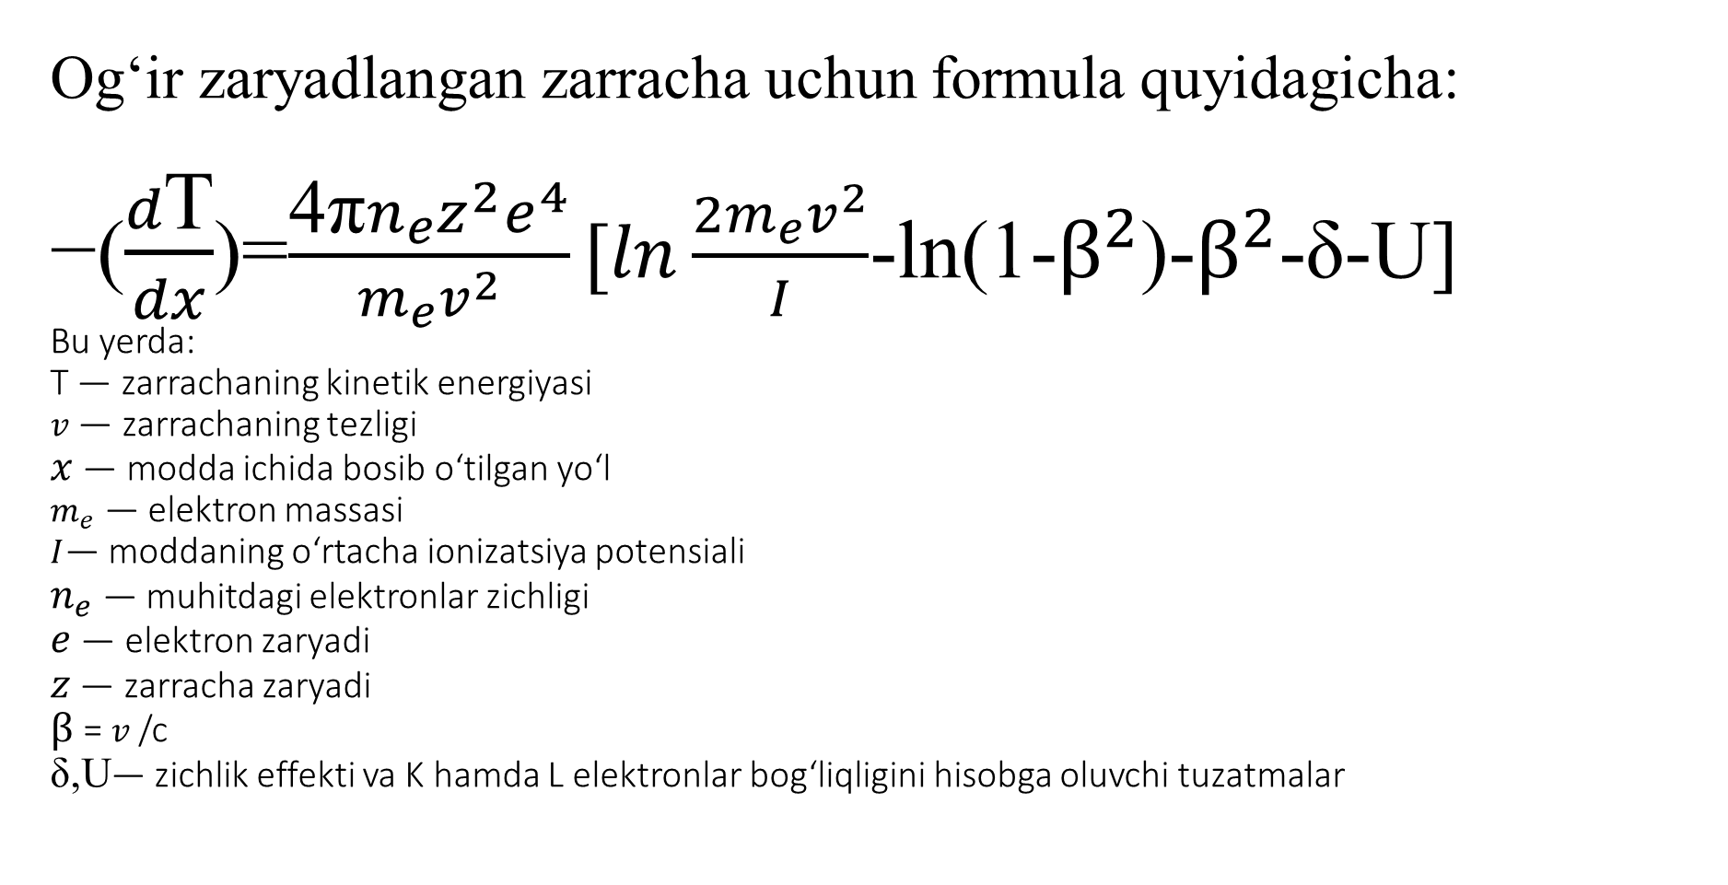
Og‘ir zaryadlangan zarracha uchun formula quyidagicha:
−($\frac{d\text{T}}{dx}$)=$\frac{\text{4}\text{π}n_{e}z^{2}e^{4}}{m_{e}v^{2}}[ln\frac{2m_{e}v^{2}}{I}$-ln(1-$β^{2}$)-$β^{2}$-δ-U]
Bu yerda:
T — zarrachaning kinetik energiyasi
$v$ — zarrachaning tezligi
$x$ — modda ichida bosib o‘tilgan yo‘l
$m_{e}$​ — elektron massasi
$I$— moddaning o‘rtacha ionizatsiya potensiali
$n_{e}$​ — muhitdagi elektronlar zichligi
$e$ — elektron zaryadi
$z$ — zarracha zaryadi
$β$= $v$/c​ δ,U— zichlik effekti va K hamda L elektronlar bog‘liqligini hisobga oluvchi tuzatmalar

Slide 11
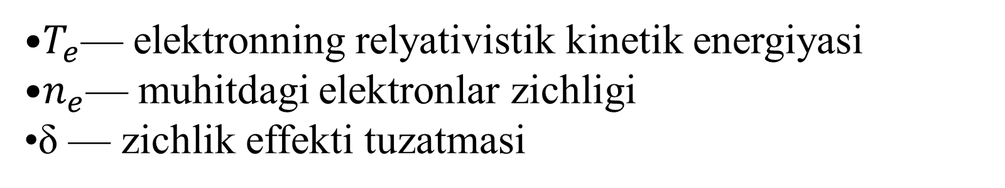
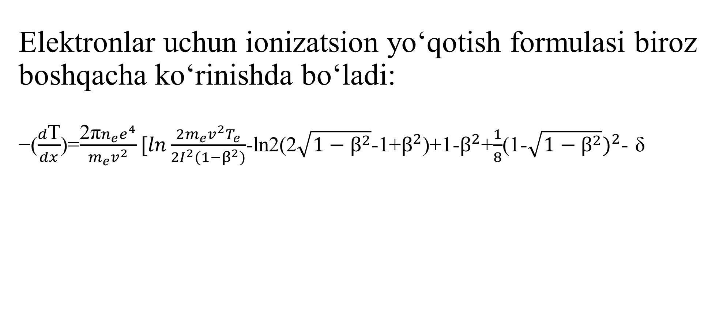
Elektronlar uchun ionizatsion yo‘qotish formulasi biroz boshqacha ko‘rinishda bo‘ladi:
−($\frac{d\text{T}}{dx}$)=$\frac{\text{2}\text{π}n_{e}e^{4}}{m_{e}v^{2}}[ln\frac{2m_{e}v^{2}T_{e}}{{2I}^{2}(1−β^{2})}$-ln2(2$\sqrt{1−β^{2}}$-1+$β^{2}$)+1-$β^{2}$+$\frac{1}{8}$(1-$\sqrt{1−β^{2}})^{2}$- δ
$T_{e}$— elektronning relyativistik kinetik energiyasi
$n_{e}$— muhitdagi elektronlar zichligi
δ — zichlik effekti tuzatmasi

Slide 12
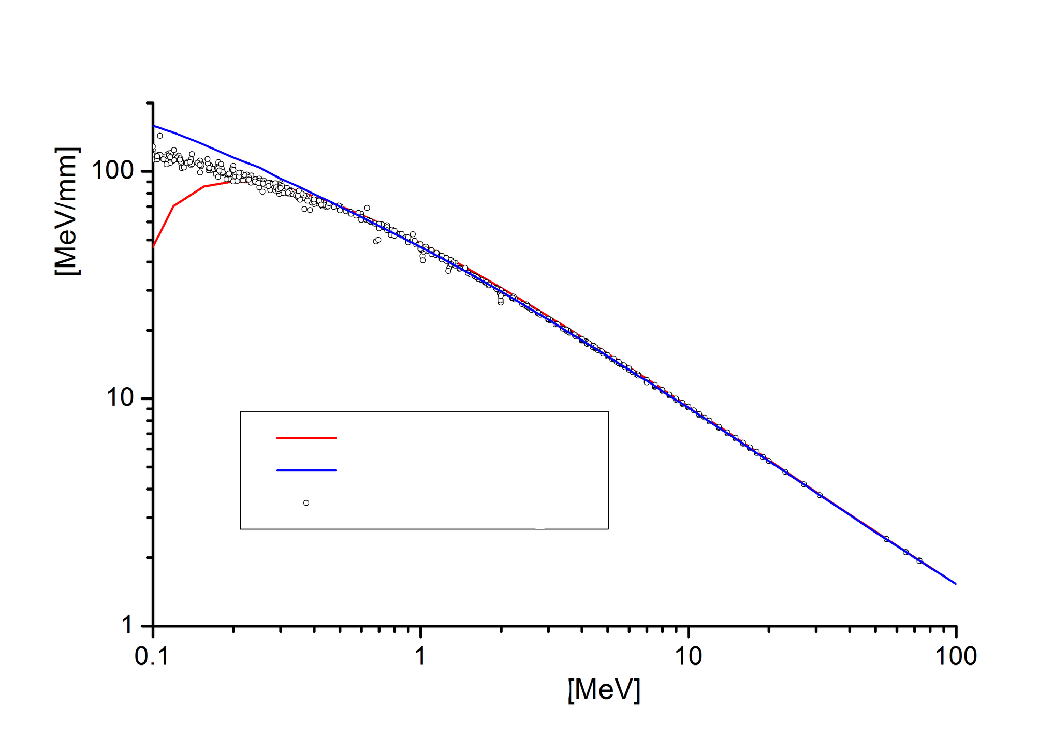
Grafikda: gorizontal o‘q -proton energiyasi ;
vertikal o‘q -alyuminiyning protonlarni sekinlashtirish qobiliyati ;
Qizil chiziq — sof Beta formulasi (tuzatishlarsiz)
Ko‘k chiziq — Beta formulasi tuzatishlar bilan

Slide 13
Bethe — Bloch formulasi
Bethe–Heitler formulasi
Og‘ir zarracha (proton, alfa, og‘ir ionlar)
Atom elektronlari bilan to‘qnashadi
Elektronlar qo‘zg‘aladi yoki ajraladi
modda ichida energiya ionizatsiya orqali yo‘qoladi
Past–o‘rta energiya qo’llaniladi.
elektron va pozitron
Tez elektron yadro maydoniga kiradi ,
tezlatilib , natijada foton chiqaradi.
yadro maydonida radiatsion yo‘qotish
Juda yuqori energiya (GeV+)

Slide 14
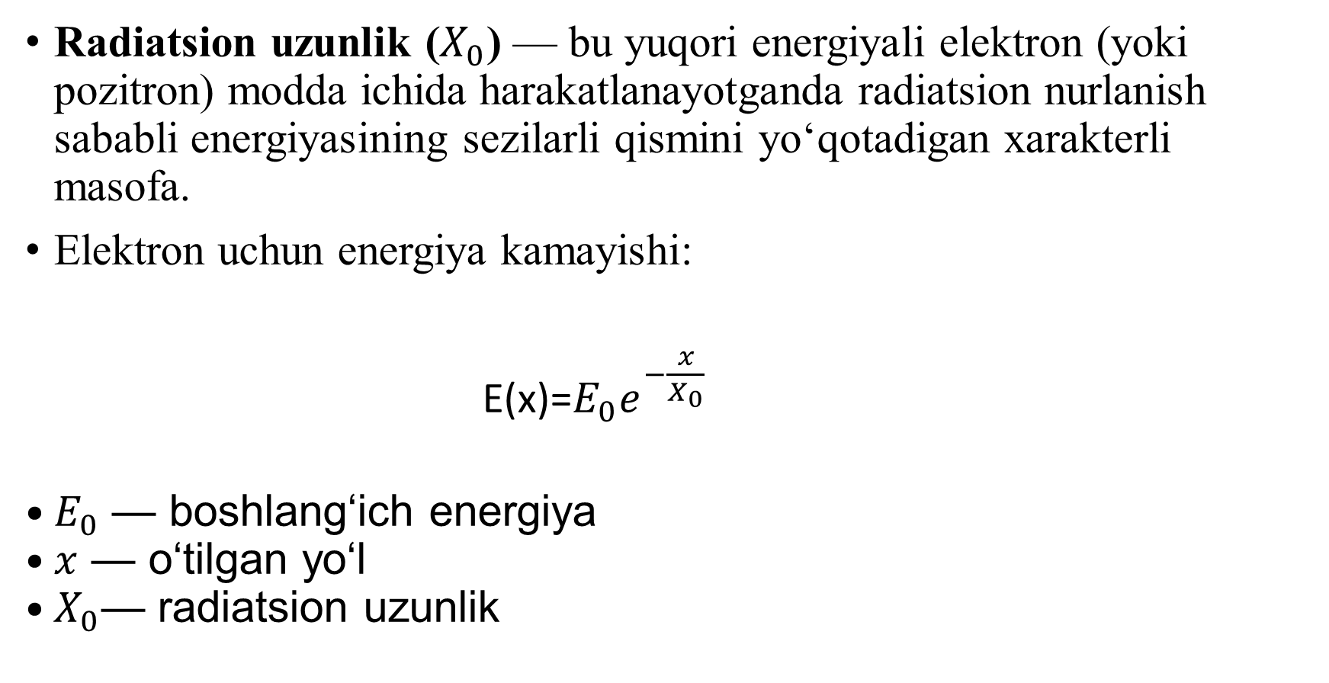
Radiatsion uzunlik ($X_{0}$​) — bu yuqori energiyali elektron (yoki pozitron) modda ichida harakatlanayotganda radiatsion nurlanish sababli energiyasining sezilarli qismini yo‘qotadigan xarakterli masofa.
Elektron uchun energiya kamayishi:
E(x)=$E_{0}e^{−\frac{x}{X_{0}}}$
$E_{0}$​ — boshlang‘ich energiya
$x$ — o‘tilgan yo‘l
$X_{0}$— radiatsion uzunlik

Slide 15
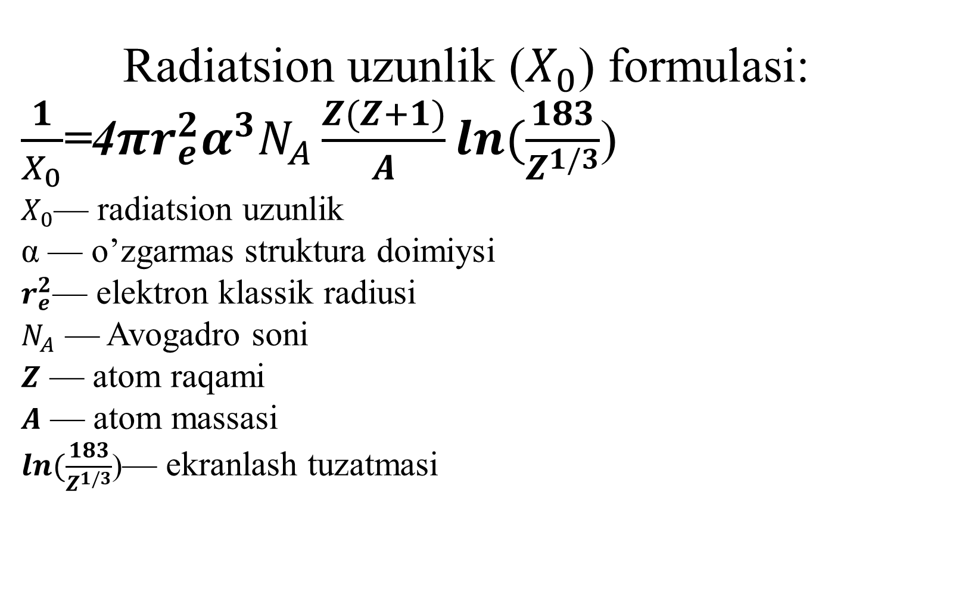
Radiatsion uzunlik ($X_{0}$​) formulasi:
$\frac{1}{X_{0}}$=4$πr_{e}^{2}α^{3}N_{A}\frac{Z(Z+1)}{A}ln(\frac{183}{Z^{1/3}}$)
$X_{0}$— radiatsion uzunlik α — o’zgarmas struktura doimiysi
$r_{e}^{2}$— elektron klassik radiusi
$N_{A}$​ — Avogadro soni
$Z$ — atom raqami
$A$ — atom massasi
$ln(\frac{183}{Z^{1/3}}$)— ekranlash tuzatmasi

Slide 16
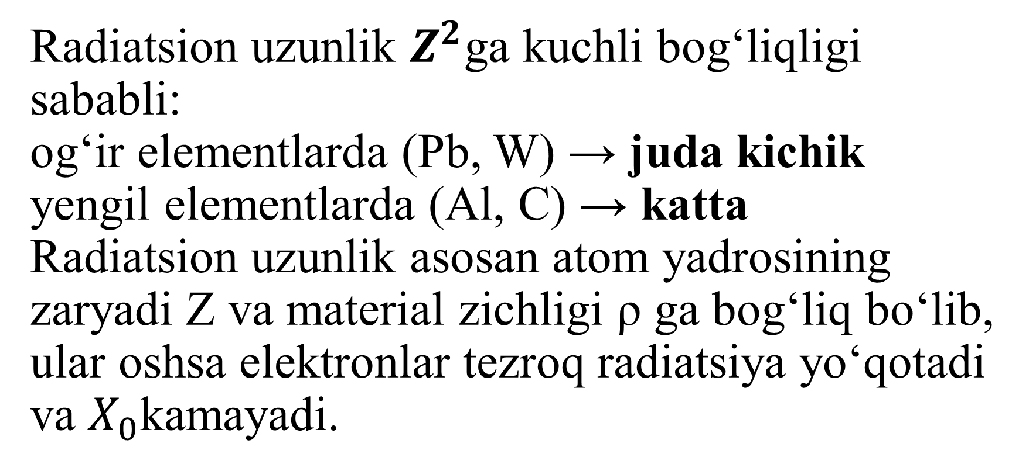
Radiatsion uzunlik $Z^{2}$ga kuchli bog‘liqligi sababli: og‘ir elementlarda (Pb, W) → juda kichik yengil elementlarda (Al, C) → katta
Radiatsion uzunlik asosan atom yadrosining zaryadi Z va material zichligi ρ ga bog‘liq bo‘lib, ular oshsa elektronlar tezroq radiatsiya yo‘qotadi va $X_{0}$kamayadi.

Slide 17
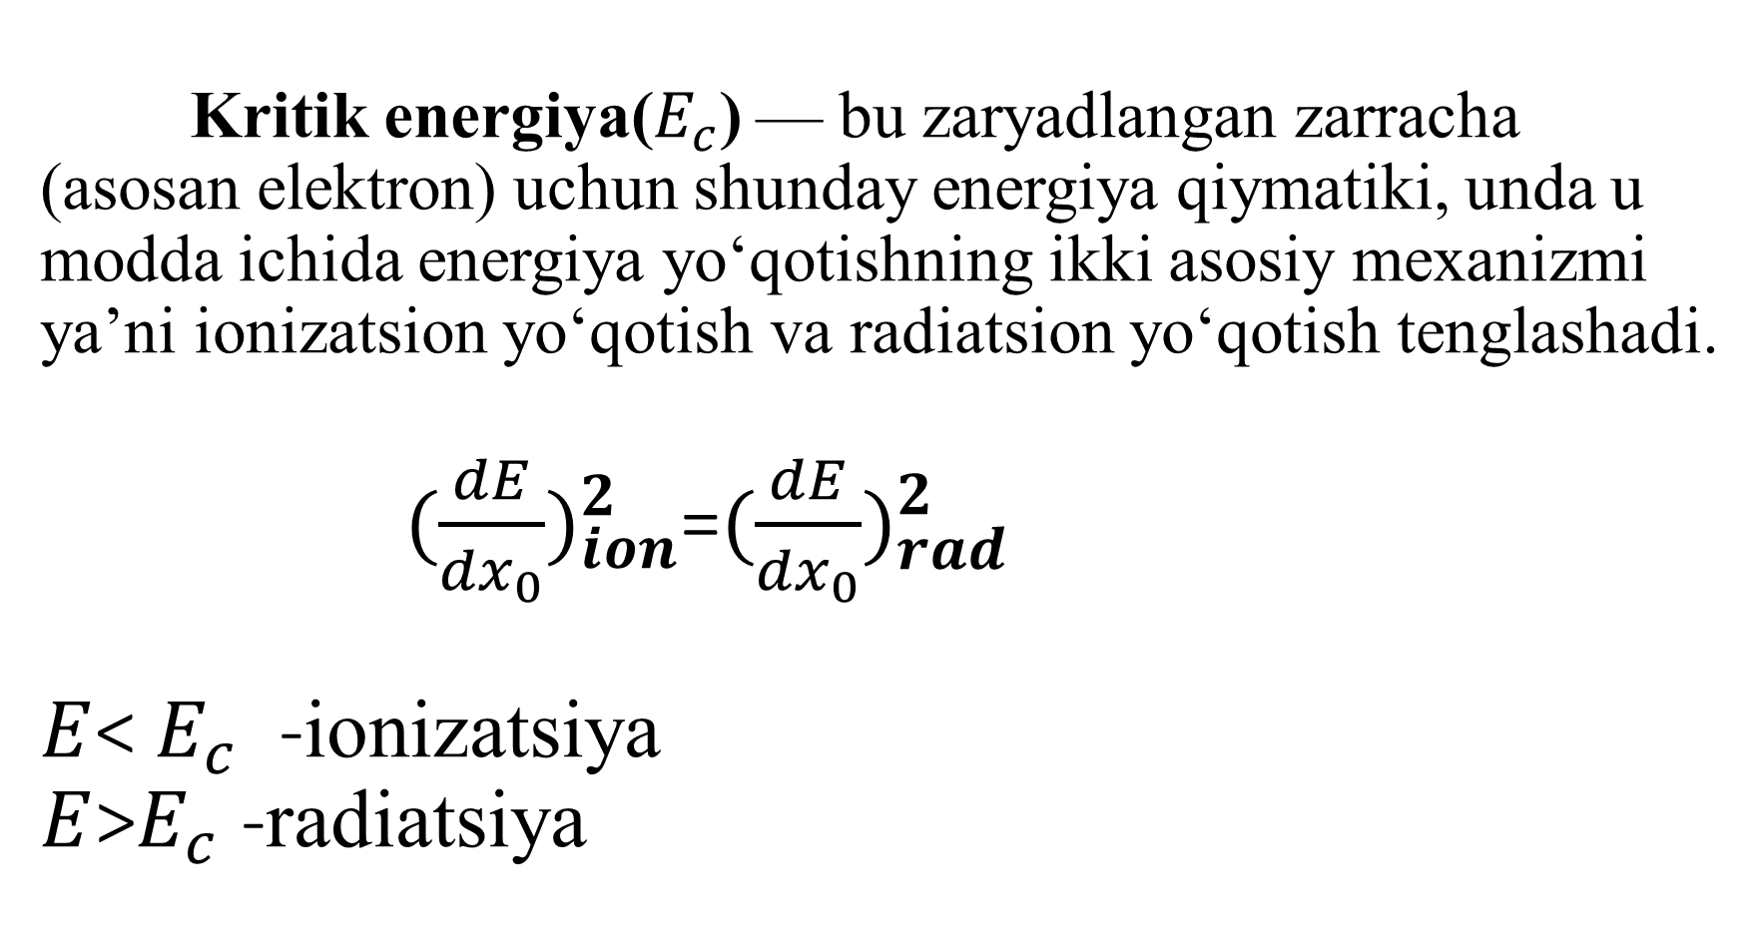
Kritik energiya($E_{c}$) — bu zaryadlangan zarracha (asosan elektron) uchun shunday energiya qiymatiki, unda u modda ichida energiya yo‘qotishning ikki asosiy mexanizmi ya’ni ionizatsion yo‘qotish va radiatsion yo‘qotish tenglashadi.
${ (\frac{dE}{{dx}_{0}})}_{ion}^{2}$=${(\frac{dE}{{dx}_{0}})}_{rad}^{2}$
$E$< $E_{c}$​ -ionizatsiya
$E$>$E_{c}$​ -radiatsiya

Slide 18
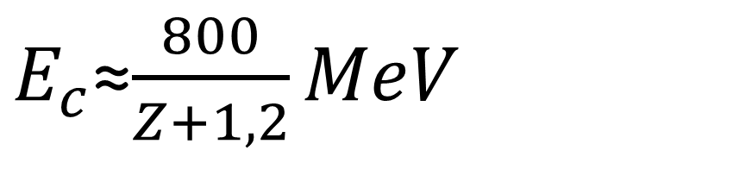
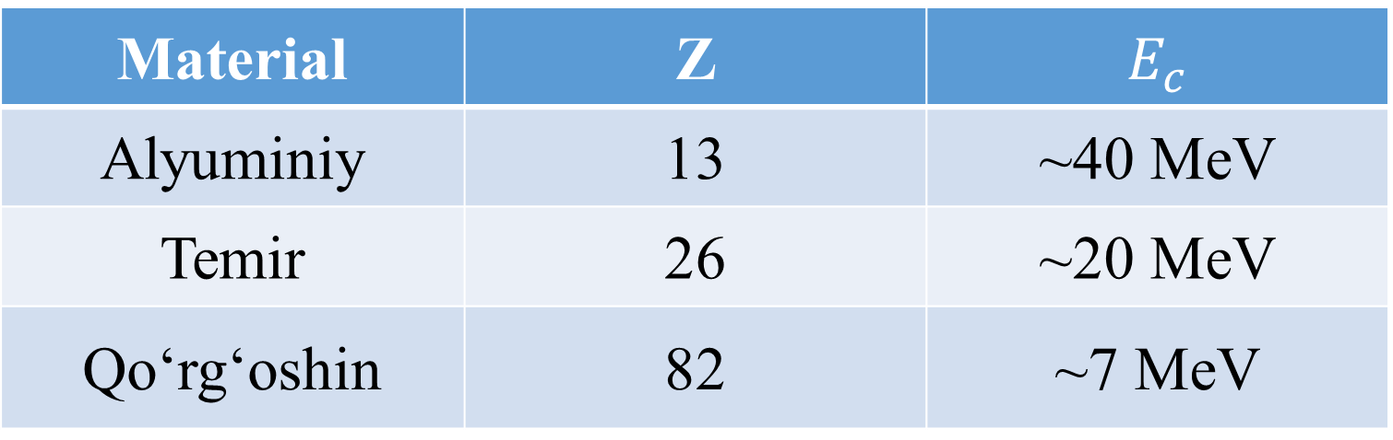
$E_{c}$≈$\frac{800}{Z+1,2}MeV$
Material | Z | $E_{c}$​
Alyuminiy | 13 | ~40 MeV
Temir | 26 | ~20 MeV
Qo‘rg‘oshin | 82 | ~7 MeV

Slide 19
Foydalanilgan adabiyotlar: https://en.wikipedia.org/wiki/Bremsstrahlung https://en.wikipedia.org/wiki/Radiation_length https://en.wikipedia.org/wiki/Bethe_formula
Dots. Saydimov Y. A. Prezentatsiyalari:”Elektronlarning radiatsion tormozlanishi.Tormozlanish nurlanishi.Bete-Gaytler formulasi.Radiatsion uzunlik.Kritik energiya”

